Slide 1
財金體育週

Slide 2
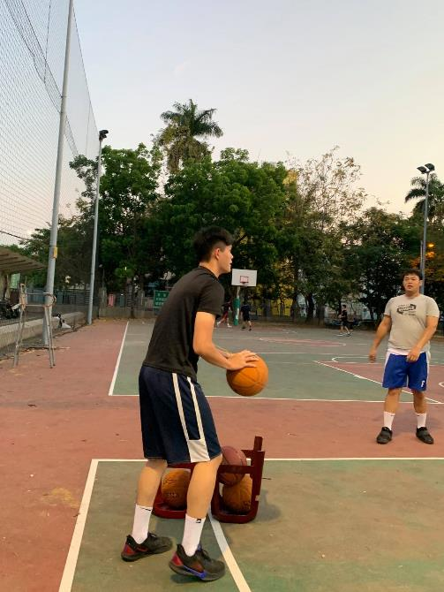
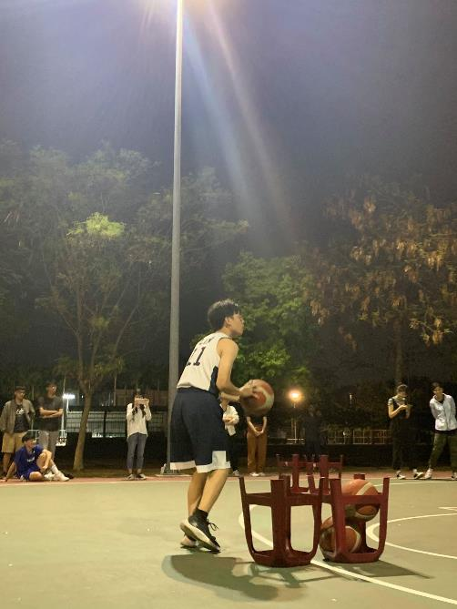
三分球大賽

Slide 3
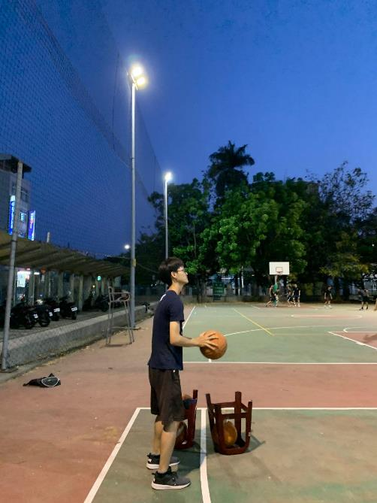
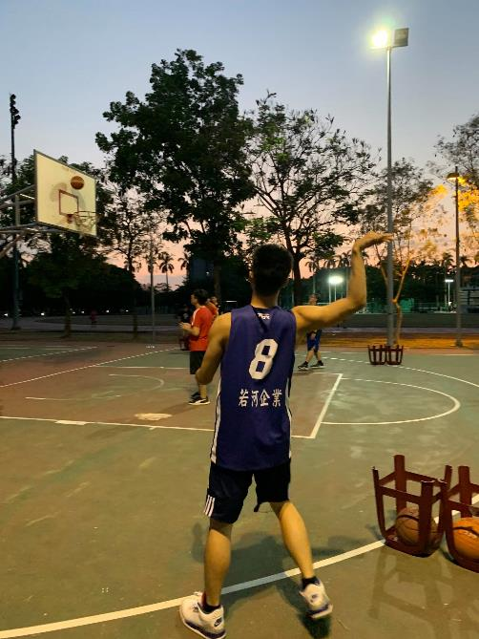
三分球大賽

Slide 4
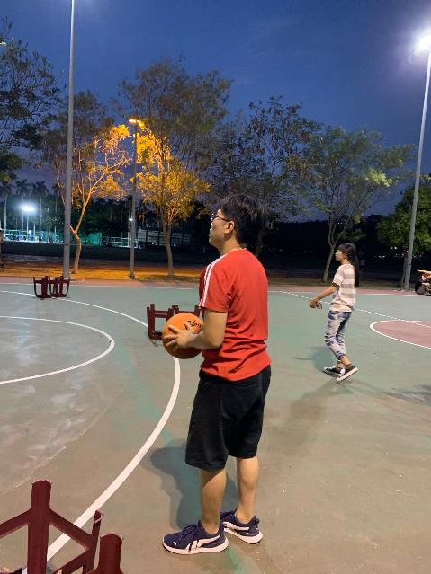
三分球大賽

Slide 5
三分球前五強

Slide 6
籃球

Slide 7
籃球

Slide 8
籃球

Slide 9
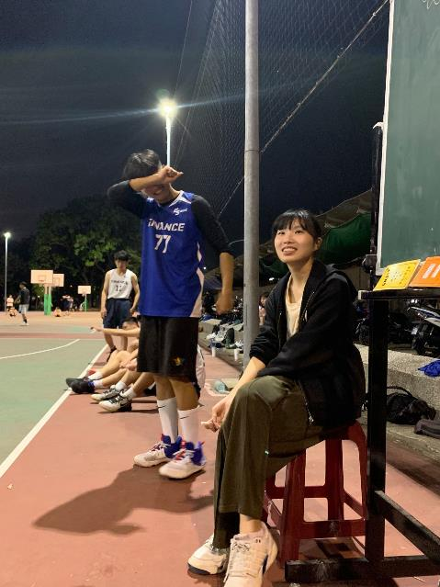
工作人員

Slide 10
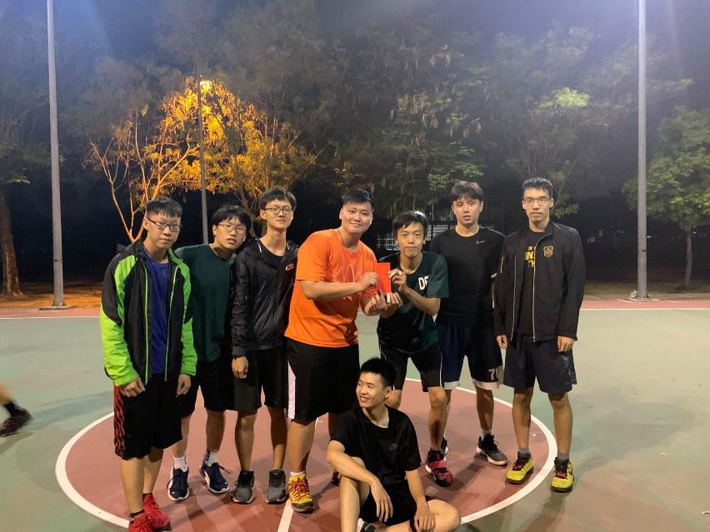
籃球前二名

Slide 11
羽球

Slide 12
羽球

Slide 13
羽球

Slide 14
羽球

Slide 15
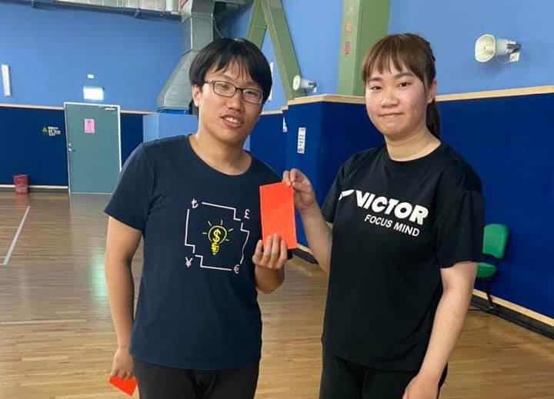
羽球女單前二名

Slide 16
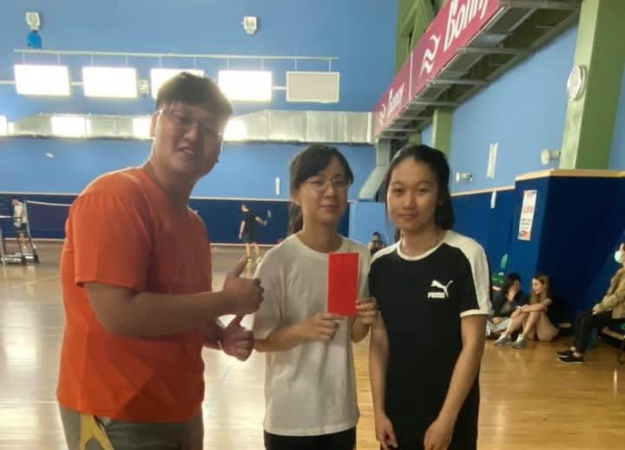
羽球女雙前二名

Slide 17
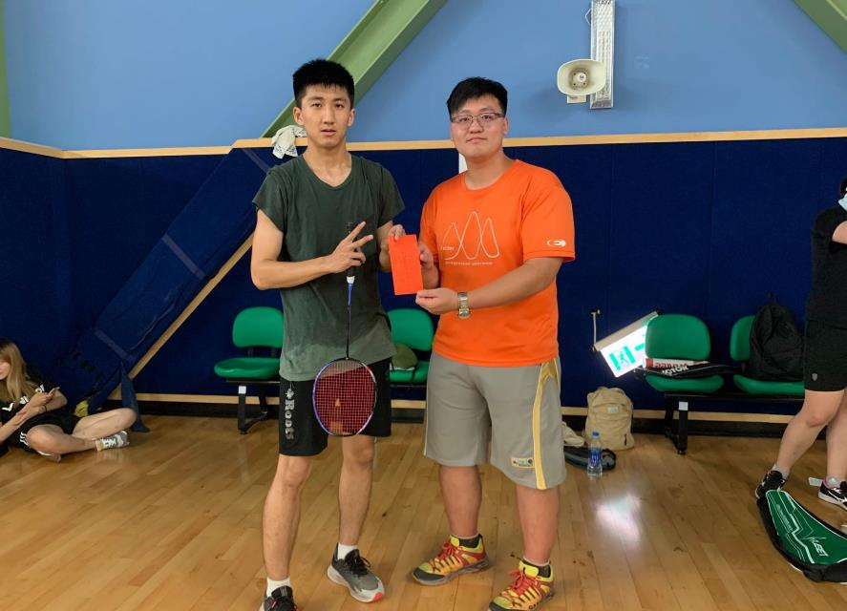
羽球男單前二名

Slide 18
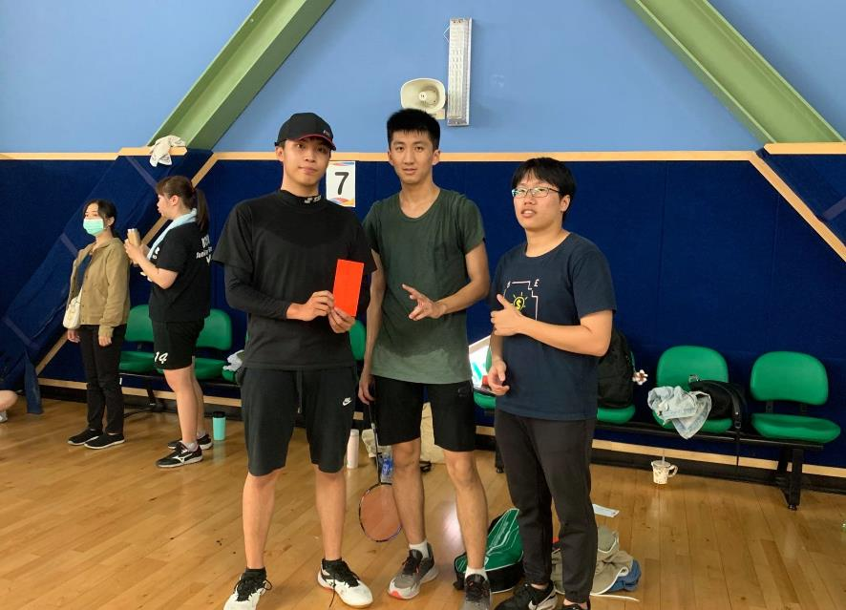
羽球男雙前二名

Slide 19
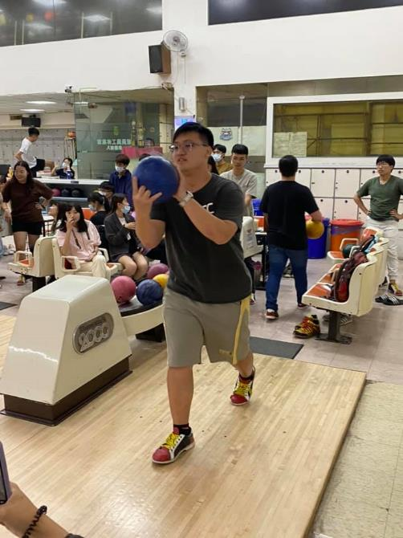
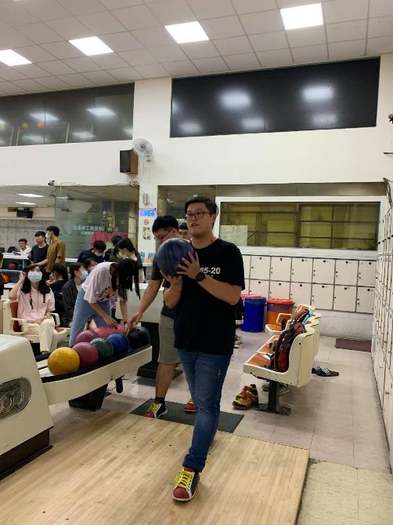
保齡球

Slide 20
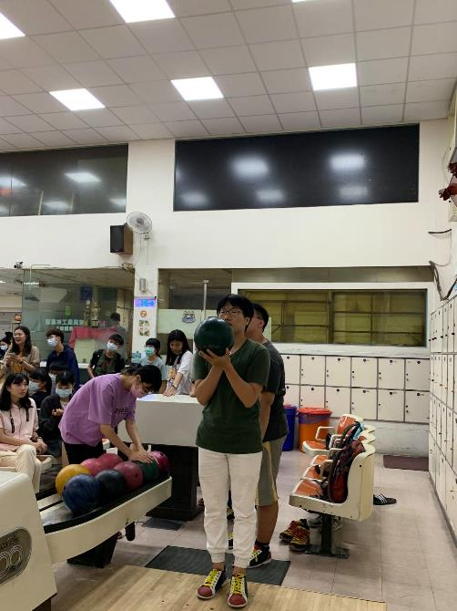
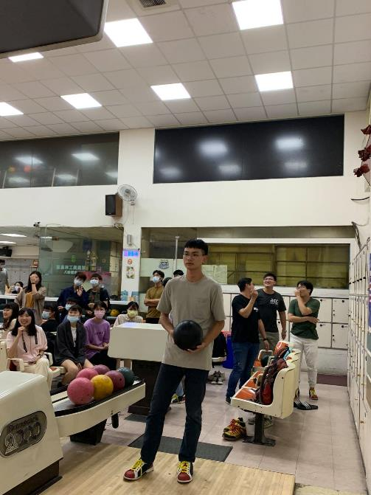
保齡球

Slide 21
保齡球

Slide 22
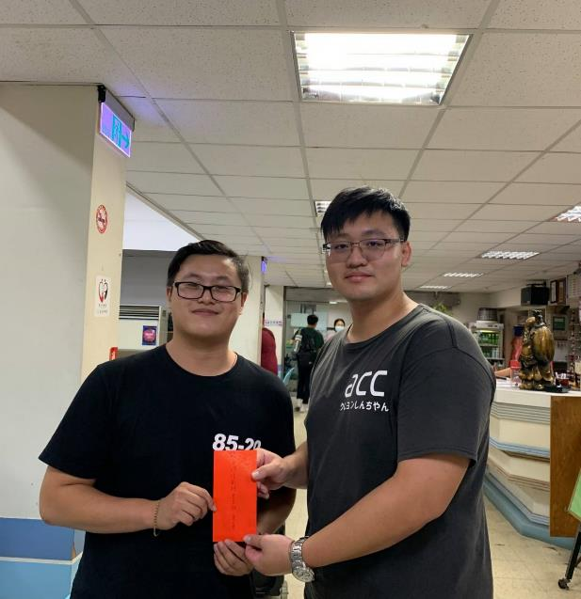
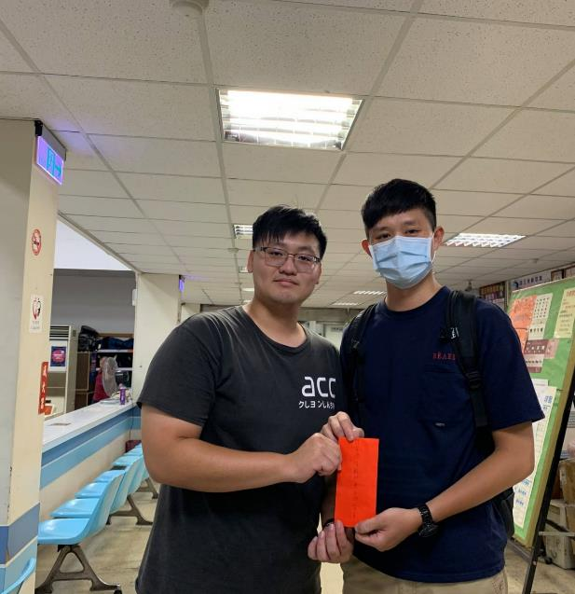
保齡球前三名

Slide 23
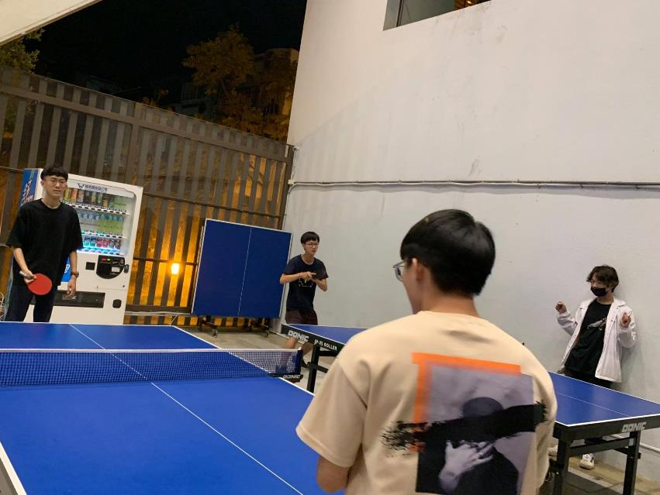
桌球

Slide 24
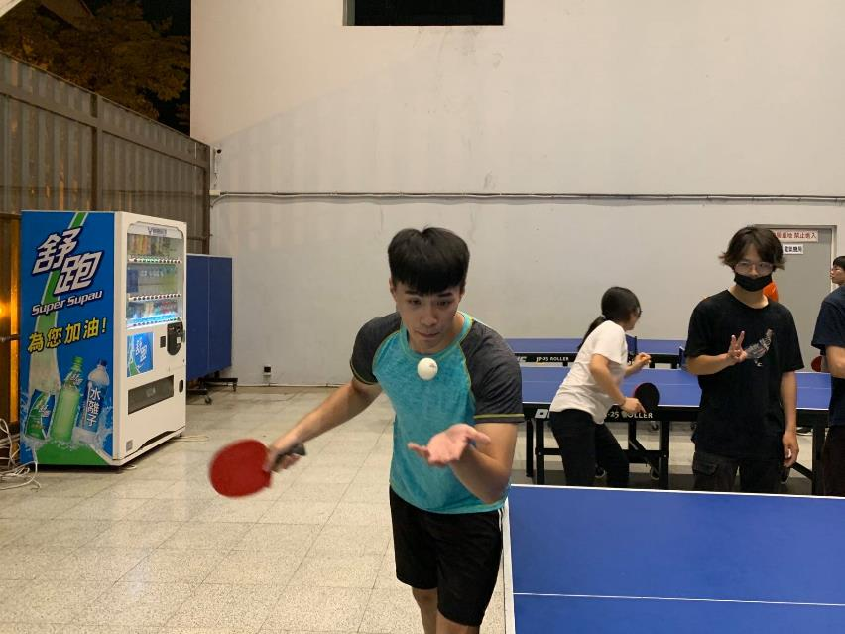
桌球

Slide 25
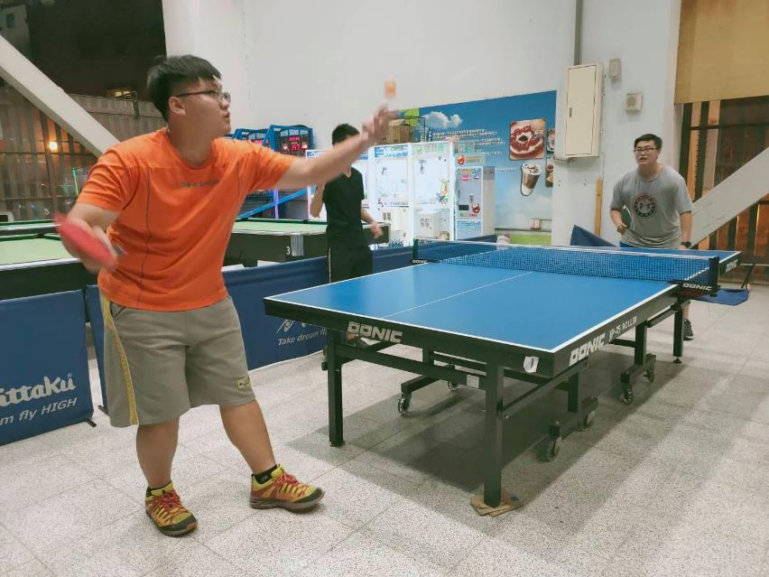
桌球

Slide 26
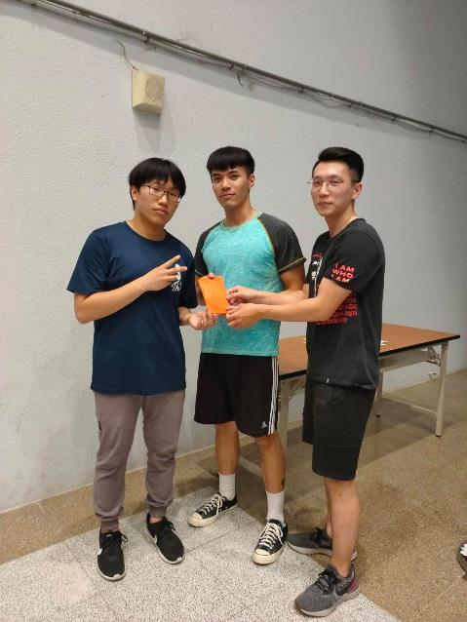
桌球男雙前二名

Slide 27
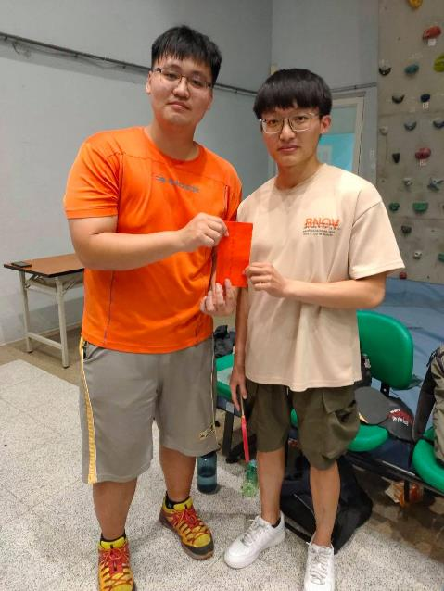
桌球男單前二名

Slide 28
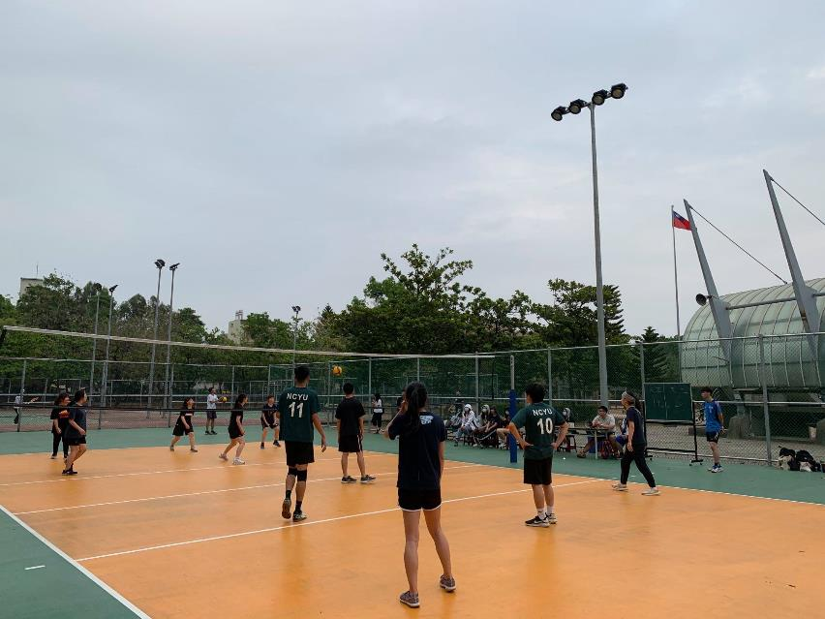
排球

Slide 29
排球

Slide 30
排球

Slide 31
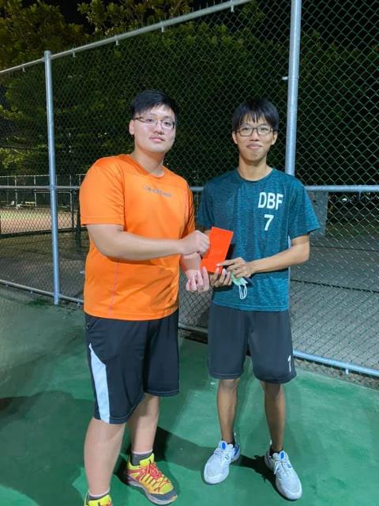
排球前二名

